Slide 1


Exploração de Recursos Não Convencionais no Brasil
Secretaria Nacional de Petróleo, Gás Natural e Biocombustíveis
Departamento de Política de Exploração e Produção de Petróleo e Gás Natural

Slide 2
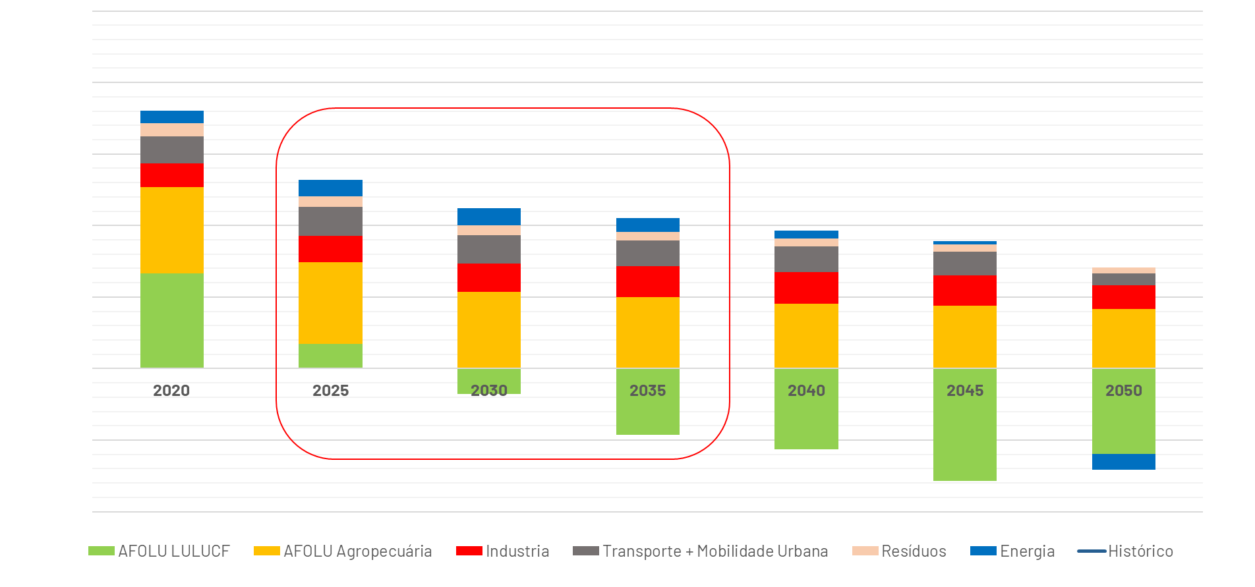
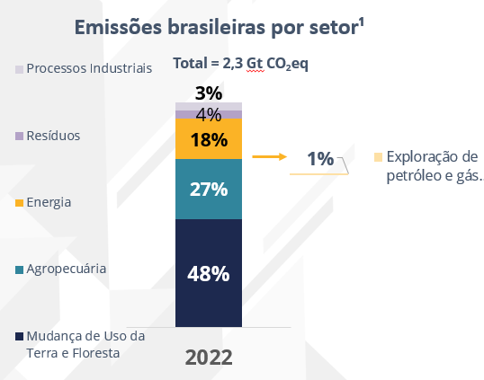

TRANSIÇÃO ENERGÉTICA JUSTA, INCLUSIVA E EQUILIBRADA
Premissas:
Setor de Usos da Terra e Florestas negativos: Reflorestamento
Setor de Energia Negativo: Iniciativas de descarbonização e sequestro de carbono (BECCS/CCS/CCUS)
Redução das emissões no setor de transporte
Resíduos - Biogás/Biometano
Produção de Petróleo permanece
Desafios Net Zero Brasil​
Energia
Resíduo
Transporte
Indústria
Agropecuária
LULUCF
Net Zero
Redução da emissão no setor de transporte - Biocombustíveis
Fonte: Petrobras
0
Conversão do setor de grande emissor em sumidouro de carbono
Implantação de Tecnologias de BECCS/CCS/CCUS a partir de 2025

Slide 3
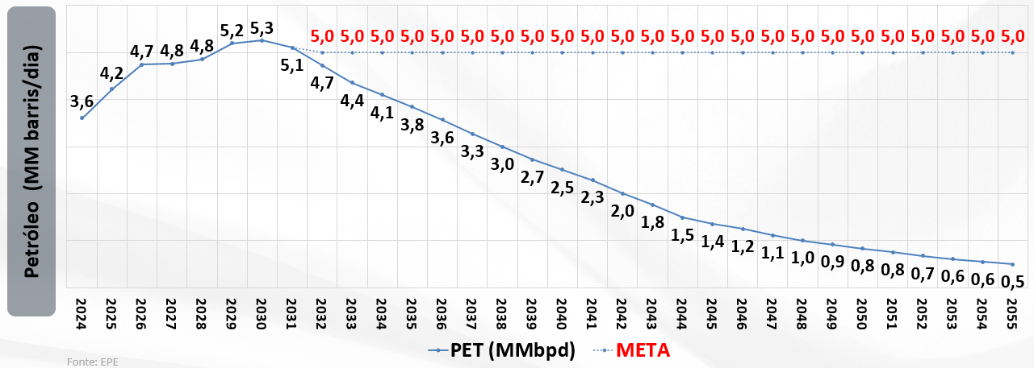
Importância da Exploração dos Recursos Não Convencionais
Segurança Energética
Necessidade de avançar nas novas fronteiras e na exploração de recursos não convencionais
Brasil é importador de gás natural
Voltaremos a Importar petróleo?
Perdas de R$ 3,8 trilhões
Voltaremos a ser importadores de petróleo?
Capacidade de refino

Slide 4
Importância da Exploração dos Recursos Não Convencionais
Segurança Energética
Gás Natural Brasil - US$ 10,52/MMBTU
Gás Natural Henry Hub - US$3,01/MMBTU
Brasil importa 80% dos fertilizantes nitrogenados
Potencial para novas indústria no interior do país
Fonte: Boletim do Gás (MME)

Slide 5
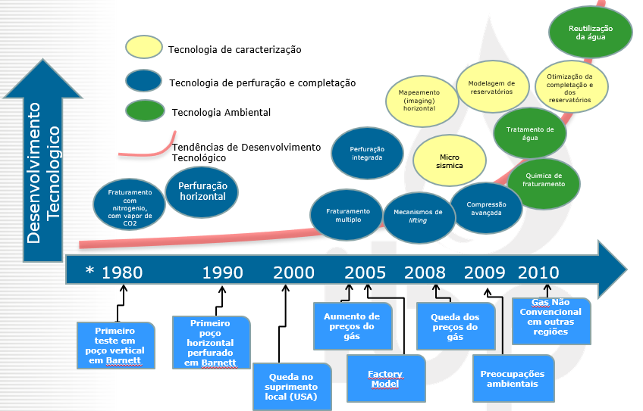
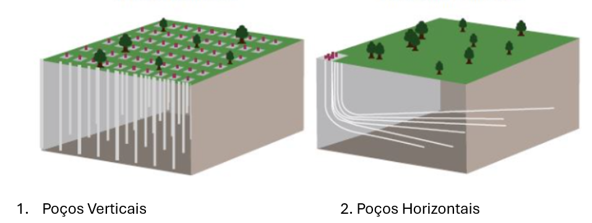
Pontos de Atenção
Tecnologia Dominada:
  Primeiro experimento - 1947
  Processo comercial a partir de 1950.
  Primeiro poço horizontal - década de 1930 e
  Poços horizontais eram comuns no final dos anos 70.
Desenvolvimento Tecnológico:
Fonte: IBP

Slide 6
Pontos de Atenção
3) Gestão de Riscos e Avaliação de Aspectos e Impactos Ambientais:
  O atendimento ao arcabouço regulatório referente à segurança operacional e legislação ambiental prevê a adoção de medidas de controle, de monitoramento, de mitigação, de prevenção e de respostas a emergência que minimizarão os riscos de ocorrência de incidentes e vão mitigar os principais aspectos e impactos ambientais.
  Maioria dos aspectos e impactos ambientais são temporários, de impactos localizados e medidas mitigadoras e planos, projetos e programas ambientais serão disponibilizados para controle.
4) Sismicidade:
Redução pressões de bombeamento - Fraturamento hidráulico em vários estágios.
Monitoramento em tempo real - Induced Seismicity (IS), ou Sismicidade Induzida
  Sensores instalados de forma dedicada ao redor da área de interesse
  Traffic Light System (TLS), ou Sistema de Semáforo
  Diques e Barragens - Monitorados com acelerômetros

Slide 7
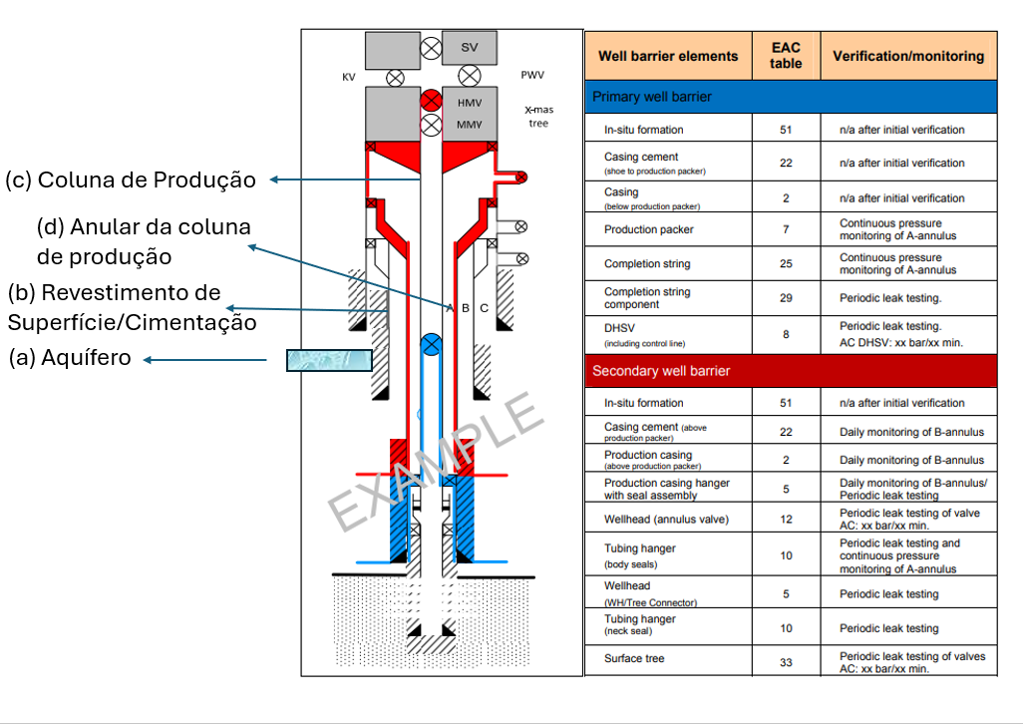
Pontos de Atenção
5) Proteção de Aquíferos:
  Principais mecanismos de falhas:
    Falha na cimentação do revestimento superficial:
      Trata-se de um mecanismo de falha que não é exclusivo do fraturamento hidráulico não convencional.
      Medidas de Controle:
        Cimentação integral do revestimento de
        superfície
        Avaliação dos parâmetros de processo da
        operação de cimentação
        Avaliação por perfilagem da qualidade da
        cimentação
        Recimentação em caso de falhas
        A cimentação pode ser considerada uma
        barreira terciária
      Monitoramento:
        Controle da pressão do anular da coluna de
          produção
        Programa de Monitoramento da Qualidade dos Aquíferos
Fonte(adaptado):https://standard.no/globalassets/fagomradersektorer/petroleum/reports/sintef-report_2024-00065_ccs-well-design-requirements_rev_5_
final_report.pdf

Slide 8

Pontos de Atenção
5) Proteção de Aquíferos:
  Principais mecanismos de falhas:
    2) Fratura além da formação de interesse:
      Trata-se de um mecanismo de falha relacionada a falta de controle do fraturamento hidráulico.
      Medidas preventivas:
        Modelagem da propagação das fraturas
      Medidas de Controle:
        Cimentação integral do revestimento de produção
        Avaliação dos parâmetros de processo da
        operação de cimentação
        Avaliação por perfilagem da qualidade da
        cimentação
        Recimentação em caso de falhas.
        Realização de fraturamento em estágios
        Avaliação dos parâmetros de processo de injeção
      Monitoramento:
        Microssísmica.
        Programa de Monitoramento da Qualidade dos Aquíferos
Fonte: https://egyptoil-gas.com/features/unconventional-assets-the-global-resource-potential-and-challenges-for-egypt/

Slide 9
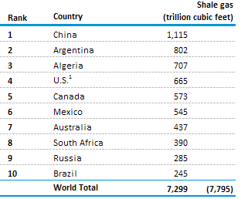
Importância da Exploração dos Recursos Não Convencionais
Segurança Energética
A EIA posiciona o Brasil como o 10º país com recursos de gás de folhelho no mundo, com 6,9 trilhões de m³ de gás natural:
Fonte:https://www.eia.gov/todayinenergy/detail.php?id=14431

Slide 10
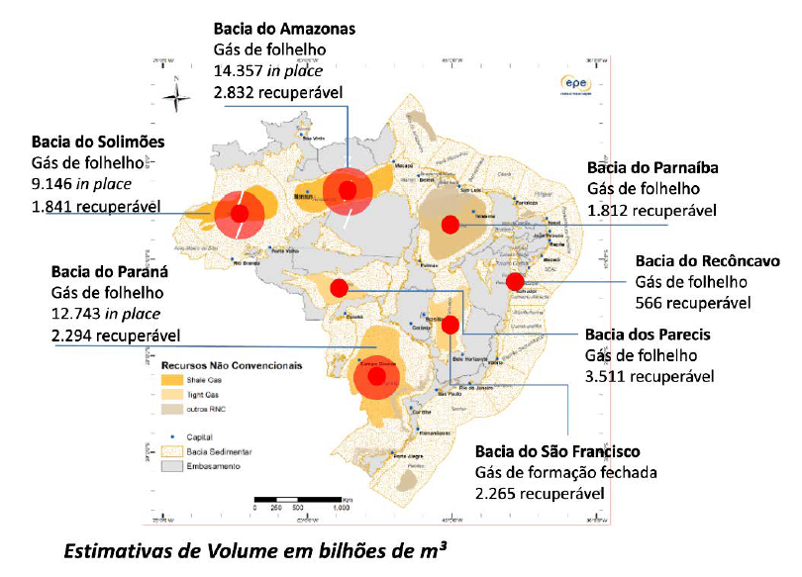
Importância da Exploração dos Recursos Não Convencionais
Segurança Energética
Potencial de gás de folhelho:
Bacia | Previsão de Produção (MMm3/dia)(*1)(*2)
Parnaíba | 49,64
Amazonas | 77,59
Recôncavo | 14,68
Parecis | 96,19
São Francisco | 62,05
Paraná | 62,85
Solimões | 53,18
Total | 416,19
Importância para o País:
Eliminação da importação de GN
Redução dos custos da molécula
Desenvolvimento de novas indústrias
Mais investimentos no interior do país
Fonte: EPE
Fonte: MME (2025)
(*1) – Estimativa do MME para explotação de 50% do volume recuperável
(*2) – Potencial deve ser confirmado através da realização das atividades exploratórias

Slide 11
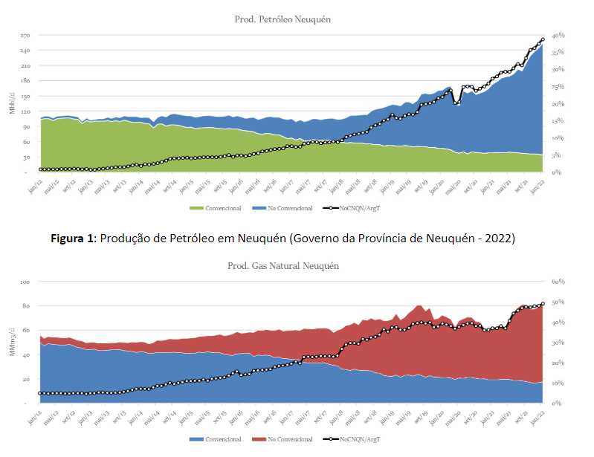
Revolução do Não Convencional
Argentina:
A exploração de recursos não convencionais transformou a indústria de óleo e gás na Argentina, aumentando a segurança energética do país.
Brasil está tentando viabilizar a importação de GN não convencional da Argentina
Por que não explorar aqui?

Slide 12
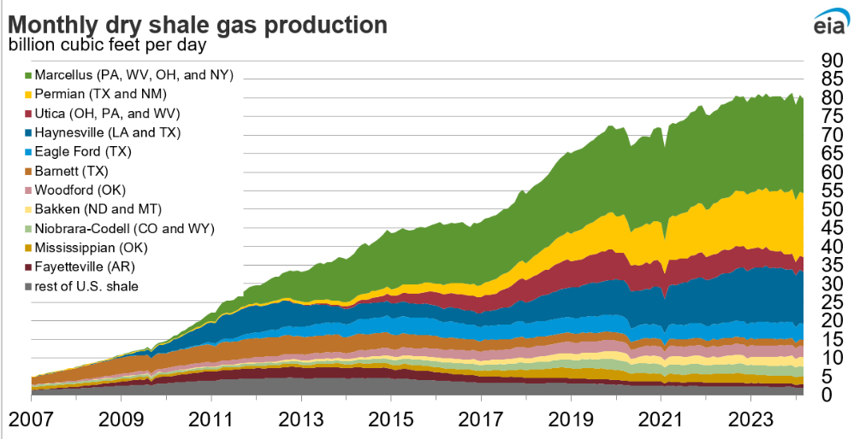
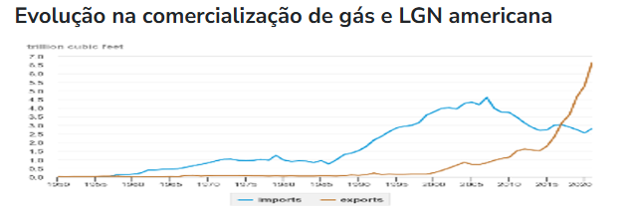
Revolução do Não Convencional
Se tornou um grande produtor de petróleo e gás natura com os recursos não convencionais
Brasil importa GNL (Gás Natural Liquefeito) não convencional dos Estados Unidos
Por que não explorar aqui?
Estados Unidos:
Fonte: EIA

Slide 13
Conclusão
Técnica consolidada no Brasil e no Mundo, com muitos avanços tecnológicos e em medidas de prevenção e mitigação dos principais aspectos e impactos ambientais.
Arcabouço regulamentar de segurança ambiental e operacional aplicável no Brasil é robusto e adequado para a prevenção e mitigação dos principais riscos e aspectos e impactos ambientais.
Brasil tem muita experiência nos projetos onshore, que demandam a utilização de 150 mil m³ de água por dia para a injeção nos campos (recuperação avançada) e o descarte de 300 mil m³ por dia de água produzida DE FORMA CONTÍNUA. Experiência dos órgãos reguladores na gestão da água.
Os aspectos e impactos ambientais do fraturamento hidráulico não convencional são temporários, localizados e medidas mitigadoras e planos, projetos e programas ambientais são exigidos para controle.
A exploração de petróleo e gás natural no Brasil está alinhada à necessidade de segurança energética do país e aos Planos Clima de Mitigação e Adaptação.
O Brasil e o mundo ainda vão necessitar de petróleo e gás natural por muito tempo.
Oportunidade única do país eliminar a importação de gás natural, de fertilizantes nitrogenados e de produtos petroquímicos e, com isso, desenvolver a industrialização do interior do país, arrecadação governamental e a geração de renda e empregos.

Slide 14


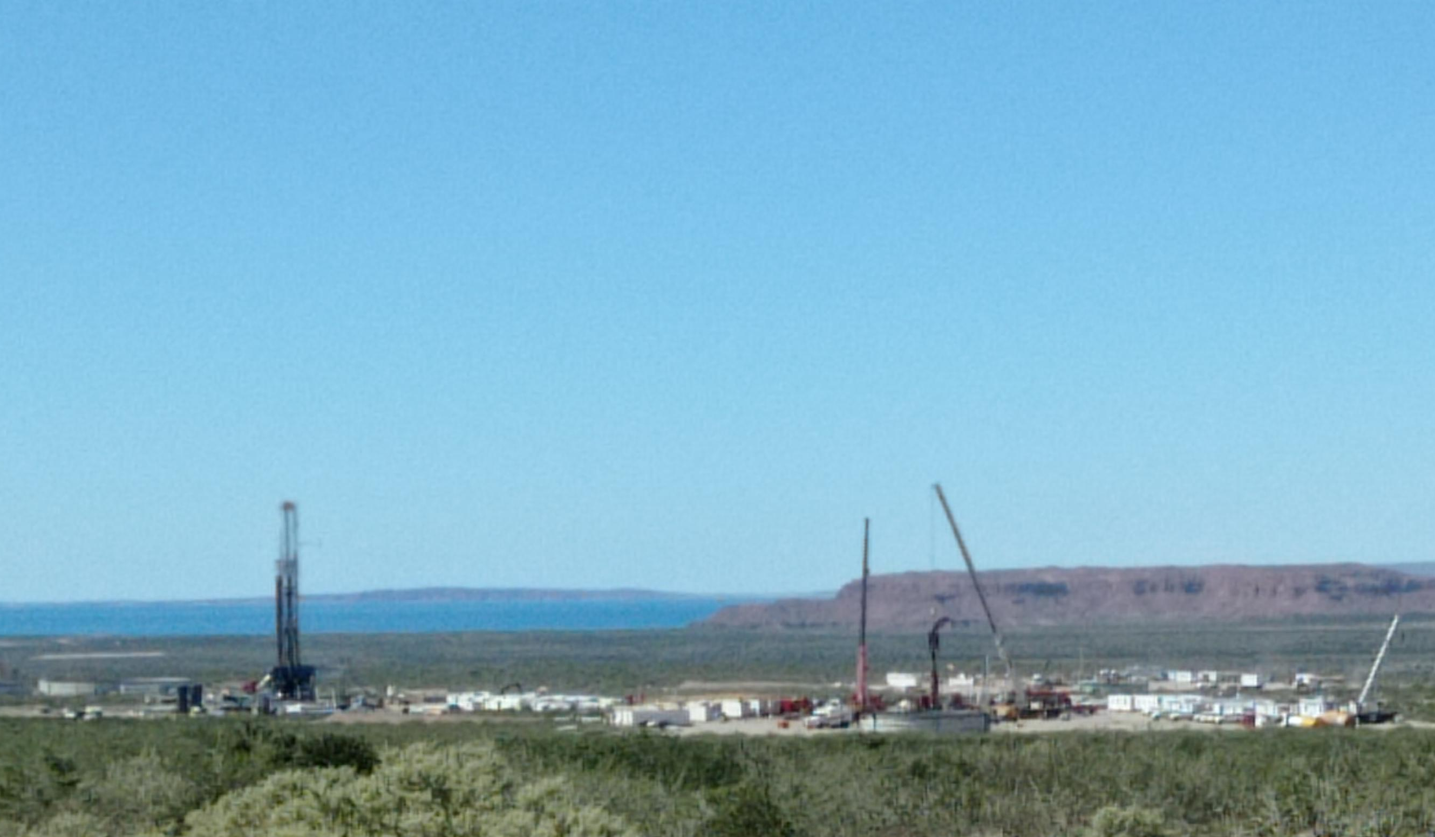

Obrigado

